Slide 1
Нейронные сети

Slide 2
Развитие технологий машинного обучения
Кибернетика
Искусственные нейронные сети
Глубокое обучение
Символьный интеллект
Зима
Экспертные системы
Зима
Машинное обучение
Эволюционное программирование
Генетические алгоритмы
Нейровычисления
1940-ые
1950-ые
1960-ые
1970-ые
1980-ые
1990-ые
2000-ые
2010-ые
2020-ые

Slide 3
Общий принцип развития
Данные
Много
Очень много
Очень-очень много
Универсальность
Только одна задача
Класс задач
Широкий спектр классов задач

Slide 4
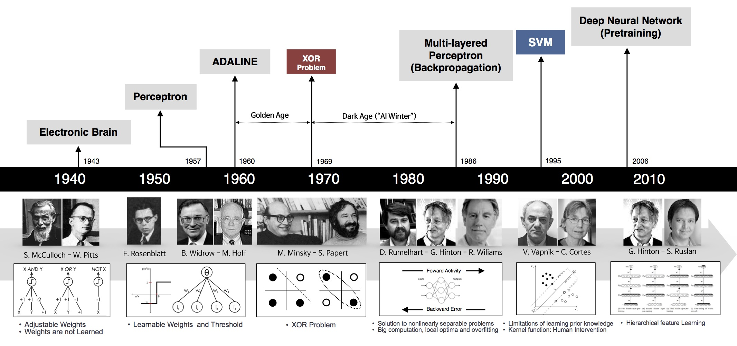
Нейронные сети и история

Slide 5
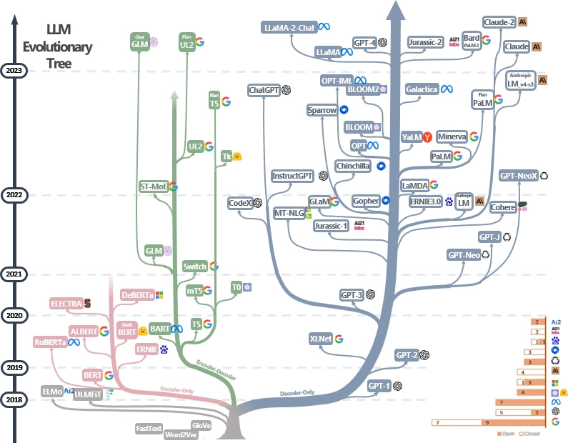
Текущая ситуация

Slide 6
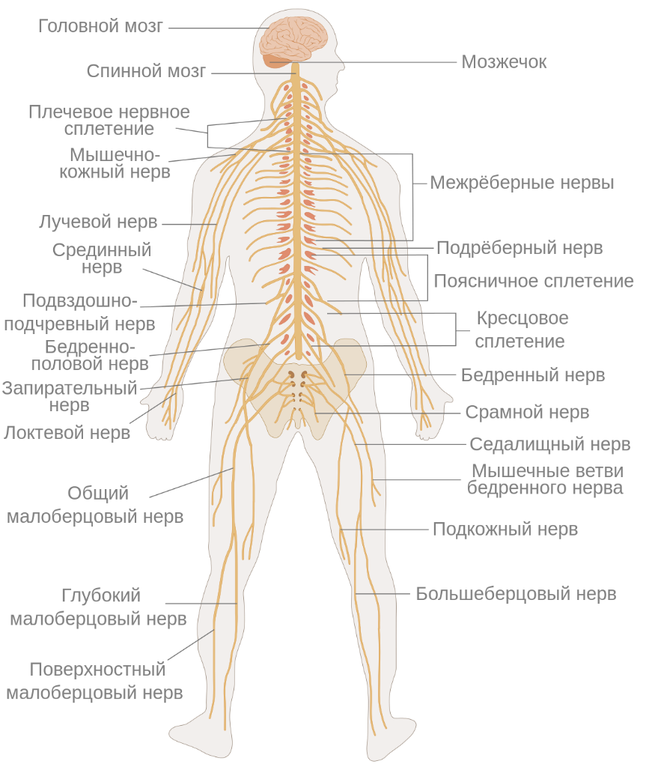
Нервная система человека

Slide 7
Нервная система человека
Мозг
Сигналы от органов чувств
Сигналы к мышцам

Slide 8
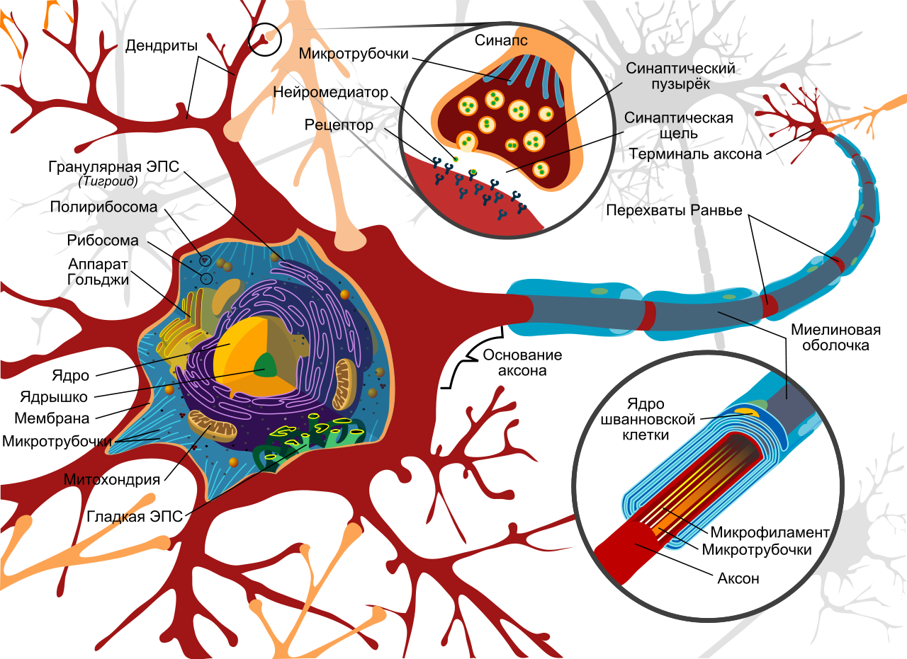
Нейрон

Slide 9
Нейрон
Аксоны других нейронов
Синапсы
Дендриты
Тело нейрона
Аксон

Slide 10
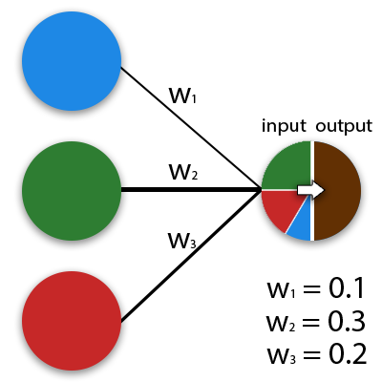
Упрощённая принципиальная схема

Slide 11
Нейрон
x1
y = f(z) = f(x1*w1+x2*w2+…+xn*wn+b)
f(z) – функция активации
x1, x2, … , xn – входные значения
w1, w2, …, wn – веса
b – смещение
y = f(z) = f((w,x)+b)
(w,x) – скалярное произведение
b = x0, w0 = 1
y = f(z) = f((w,x))
x2
w1
Сумматор
w2
z
y
f
xn
Смещение
wn

Slide 12
Нейроны в пространстве
y = f(k*x+b)

Slide 13
Нейроны в пространстве
y
y = f(w*x+b)
w
x

Slide 14
Нейроны и логические функции - Не
x | !x
0 | 1
1 | 0
Сумматор
y
z
f

Slide 15

Нейроны и логические функции - Не
x | !x
0 | 1
1 | 0
Сумматор
y
-1
z
f
0.5
$$f\left(z\right)= \left\{\begin{aligned}&0, z≤0 \\ &1, z>0\end{aligned}\right.$$

Slide 16
Нейроны и логические функции - И
x1 | x2 | &
0 | 0 | 0
0 | 1 | 0
1 | 0 | 0
1 | 1 | 1
Сумматор
y
z
f

Slide 17

Нейроны и логические функции - И
x1 | x2 | &
0 | 0 | 0
0 | 1 | 0
1 | 0 | 0
1 | 1 | 1
Сумматор
z
y
f
$$\left\{\begin{aligned}1∗w1+1∗w2+b≥0 \\ 1∗w1+0∗w2+b<0 \\ {0∗w1+1∗w2+b<0 \atop 0∗w1+0∗w2+b<0}\end{aligned}\right.$$

Slide 18
Нейроны и логические функции - И
y
Сумматор
y
z
f
1
-
+
$$\left\{\begin{aligned}1∗w1+1∗w2+b≥0 \\ 1∗w1+0∗w2+b<0 \\ {0∗w1+1∗w2+b<0 \atop 0∗w1+0∗w2+b<0}\end{aligned}\right.$$
-
-
1
x

Slide 19
Нейроны и логические функции - И
y
1
Сумматор
z
y
f
1
1.5
1
-
+
$$\left\{\begin{aligned}1∗w1+1∗w2+b≥0 \\ 1∗w1+0∗w2+b<0 \\ {0∗w1+1∗w2+b<0 \atop 0∗w1+0∗w2+b<0}\end{aligned}\right.$$
-
-
1
x

Slide 20
Нейроны и логические функции - ИЛИ
x1 | x2 | |
0 | 0 | 0
0 | 1 | 1
1 | 0 | 1
1 | 1 | 1
Сумматор
y
z
f

Slide 21

Нейроны и логические функции - ИЛИ
x1 | x2 | |
0 | 0 | 0
0 | 1 | 1
1 | 0 | 1
1 | 1 | 1
Сумматор
z
y
f
$$\left\{\begin{aligned}1∗w1+1∗w2+b≥0 \\ 1∗w1+0∗w2+b≥0 \\ {0∗w1+1∗w2+b≥0 \atop 0∗w1+0∗w2+b<0}\end{aligned}\right.$$

Slide 22
Нейроны и логические функции - И
y
Сумматор
y
z
f
1
+
+
$$\left\{\begin{aligned}1∗w1+1∗w2+b≥0 \\ 1∗w1+0∗w2+b≥0 \\ {0∗w1+1∗w2+b≥0 \atop 0∗w1+0∗w2+b<0}\end{aligned}\right.$$
-
+
1
x

Slide 23
Нейроны и логические функции - И
y
1
Сумматор
z
y
f
1
-0.5
1
+
+
$$\left\{\begin{aligned}1∗w1+1∗w2+b≥0 \\ 1∗w1+0∗w2+b≥0 \\ {0∗w1+1∗w2+b≥0 \atop 0∗w1+0∗w2+b<0}\end{aligned}\right.$$
-
+
1
x

Slide 24
Нейроны и логические функции - XOR
x1 | x2 | ^
0 | 0 | 0
0 | 1 | 1
1 | 0 | 1
1 | 1 | 0
Сумматор
y
z
f

Slide 25

Нейроны и логические функции - XOR
x1 | x2 | ^
0 | 0 | 0
0 | 1 | 1
1 | 0 | 1
1 | 1 | 0
Сумматор
z
y
f
$$\left\{\begin{aligned}1∗w1+1∗w2+b<0 \\ 1∗w1+0∗w2+b≥0 \\ {0∗w1+1∗w2+b≥0 \atop 0∗w1+0∗w2+b<0}\end{aligned}\right.$$

Slide 26
Нейроны и логические функции - XOR
y
Сумматор
y
z
f
1
+
-
$$\left\{\begin{aligned}1∗w1+1∗w2+b≥0 \\ 1∗w1+0∗w2+b≥0 \\ {0∗w1+1∗w2+b≥0 \atop 0∗w1+0∗w2+b<0}\end{aligned}\right.$$
?
-
+
1
x

Slide 27
Нейроны и логические функции - XOR
y
1
Сумматор
z
y
f
1
-0.5
1
+
-
$$\left\{\begin{aligned}1∗w1+1∗w2+b≥0 \\ 1∗w1+0∗w2+b≥0 \\ {0∗w1+1∗w2+b≥0 \atop 0∗w1+0∗w2+b<0}\end{aligned}\right.$$
?
-
+
1
x

Slide 28
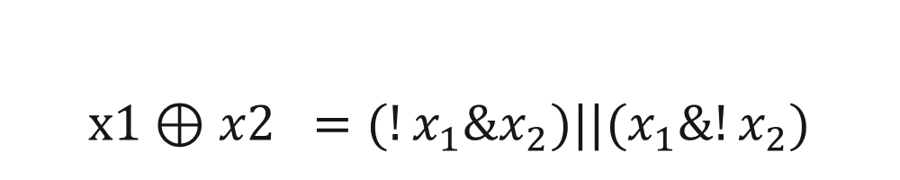
Нейроны и логические функции
$$x1⊕x2 =(!x_{1}\&x_{2})||(x_{1}\&{!x}_{2})$$

Slide 29
Нейроны и логические функции
$$x1⊕x2 =(!x_{1}\&x_{2})||(x_{1}\&{!x}_{2})$$
Нейронами можно описать любую сложную функцию
В данной задаче можно использовать 5, а не 3 нейрона
NOT
AND
x1
OR
x2
NOT
AND

Slide 30
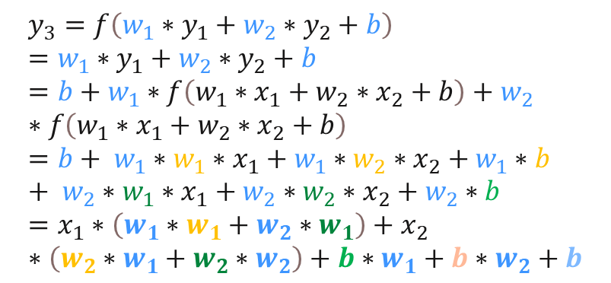
Линейные нейроны
x1
y1
$$y_{3}=f\left(w_{1}∗y_{1}+w_{2}∗y_{2}+b\right)=w_{1}∗y_{1}+w_{2}∗y_{2}+b={b+w}_{1}∗f\left(w_{1}∗x_{1}+w_{2}∗x_{2}+b\right)+w_{2}∗f\left(w_{1}∗x_{1}+w_{2}∗x_{2}+b\right)={b+ w}_{1}∗w_{1}∗x_{1}+w_{1}∗w_{2}∗x_{2}+w_{1}∗b+ w_{2}∗w_{1}∗x_{1}+w_{2}∗w_{2}∗x_{2}+w_{2}∗b=x_{1}∗\left(w_{1}∗w_{1}+w_{2}∗w_{1}\right)+x_{2}∗\left(w_{2}∗w_{1}+w_{2}∗w_{2}\right)+b∗w_{1}+b∗w_{2}+b$$
N2
y3
N3
x2
N1
y2

Slide 31
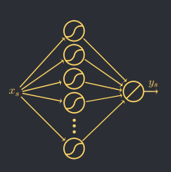
Нелинейные нейроны
При помощи линейной комбинации сигмоид можно приблизить любую функцию с не более, чем счётным число разрывов

Slide 32
Обратное распространение ошибки
Веса
Градиент
$$w^{T}=w^{T−1}−∇L\left(w^{T−1}\right)$$
Функция потерь
x1
y2
y4
f1
f2
f4
y1
y3
Функция потерь
f3

Slide 33

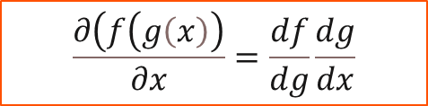
Обратное распространение ошибки
x1
y2
y4
f1
f2
f4
y1
y3
Функция потерь
f3
$$\frac{∂\left(f\left(g\left(x\right)\right)\right.}{∂x}=\frac{df}{dg}\frac{dg}{dx}$$
$$\frac{∂L}{∂w_{3}}=$$

Slide 34

Обратное распространение ошибки
x1
y2
y4
f1
f2
f4
y1
y3
Функция потерь
f3
$$\frac{∂\left(f\left(g\left(x\right)\right)\right.}{∂x}=\frac{df}{dg}\frac{dg}{dx}$$
$$\frac{∂L}{∂w_{1}}=$$

Slide 35
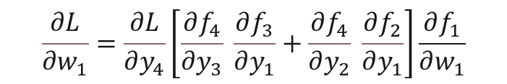
Обратное распространение ошибки
x1
y2
y4
f1
f2
f4
y1
y3
Функция потерь
f3
$$\frac{∂\left(f\left(g\left(x\right)\right)\right.}{∂x}=\frac{df}{dg}\frac{dg}{dx}$$
$$\frac{∂L}{∂w_{1}}=\frac{∂L}{∂y_{4}}\left[\frac{∂f_{4}}{∂y_{3}} \frac{∂f_{3}}{∂y_{1}}+\frac{∂f_{4}}{∂y_{2}} \frac{∂f_{2}}{∂y_{1}}\right]\frac{∂f_{1}}{∂w_{1}}$$

Slide 36
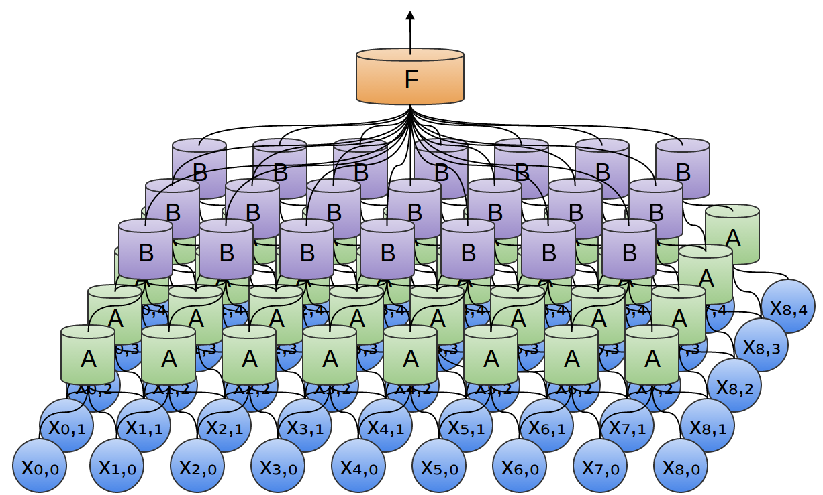
Свёрточные сети

Slide 37
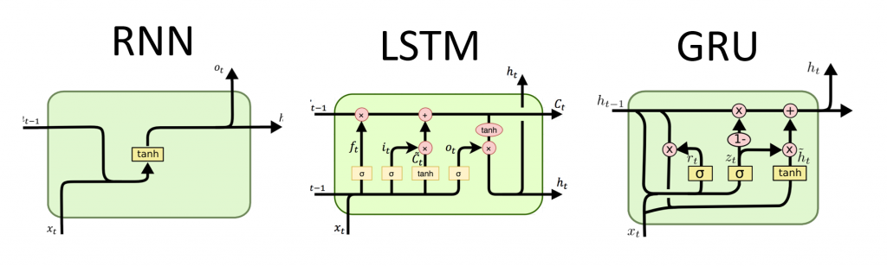
Рекуррентные сети

Slide 38
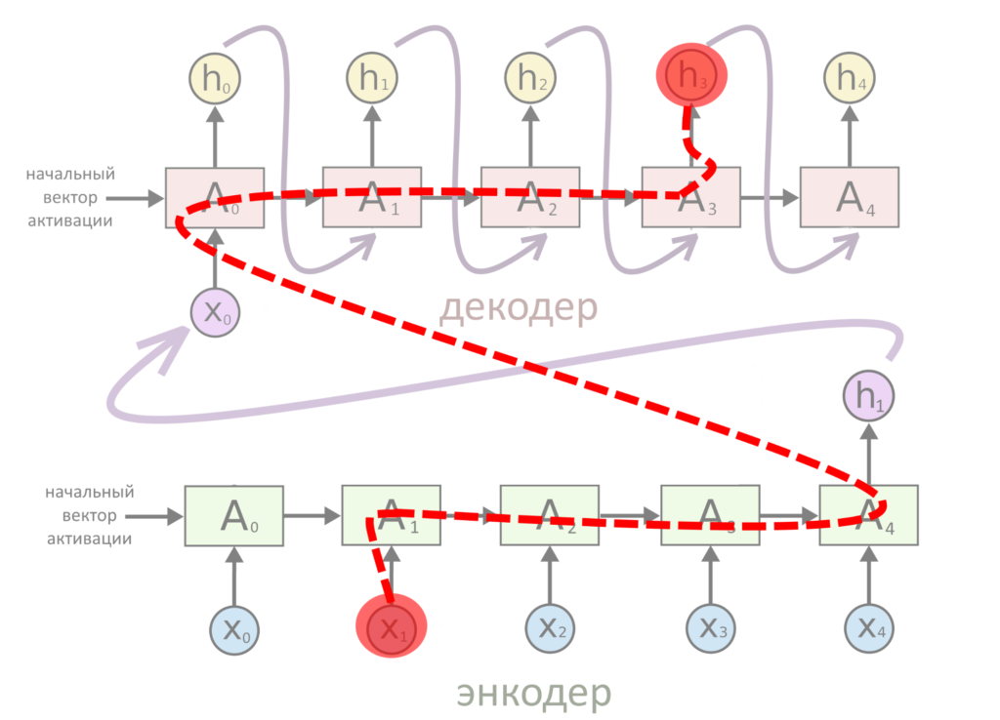
Проблемы

Slide 39
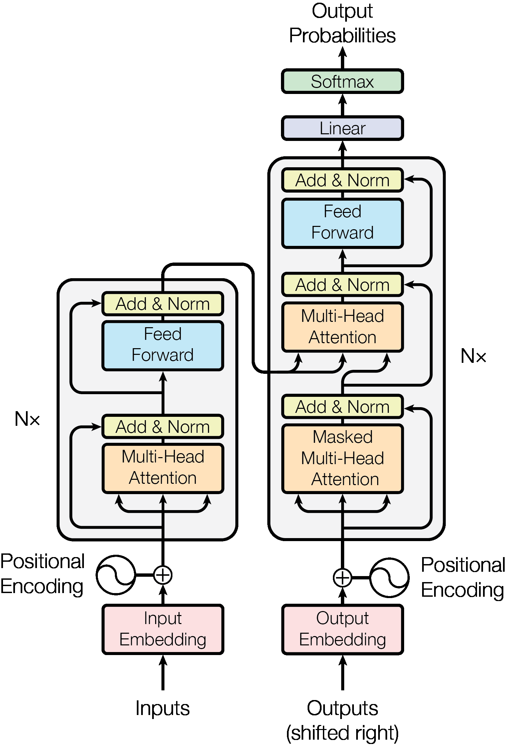
Трансформеры

Slide 40
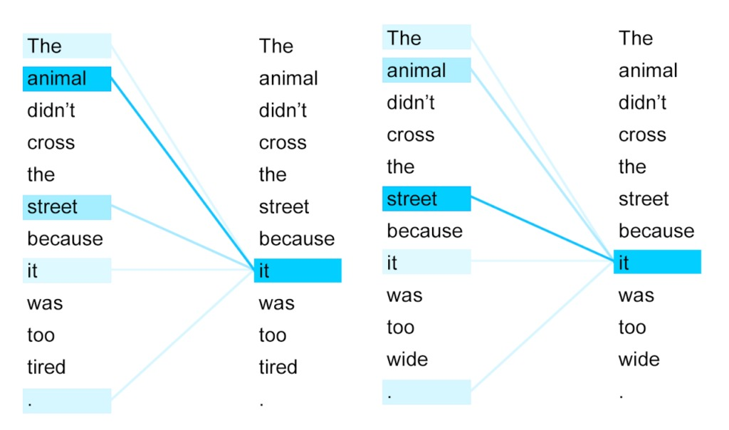
Механизм внимания

Slide 41
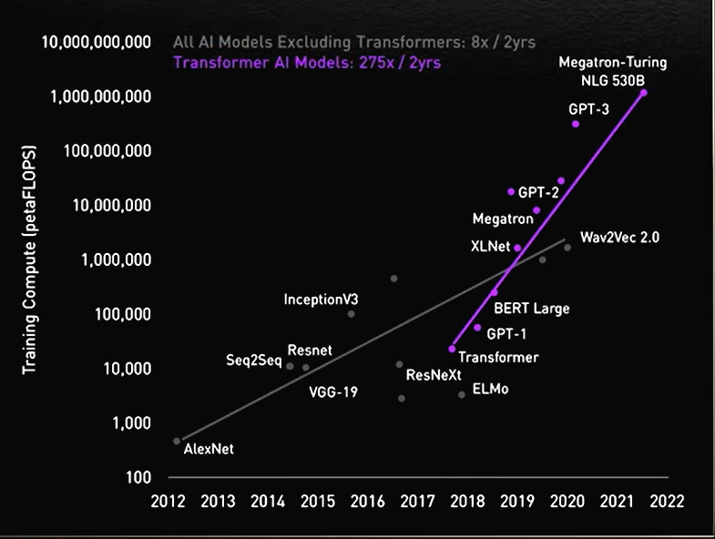
Как добиться победы?

Slide 42
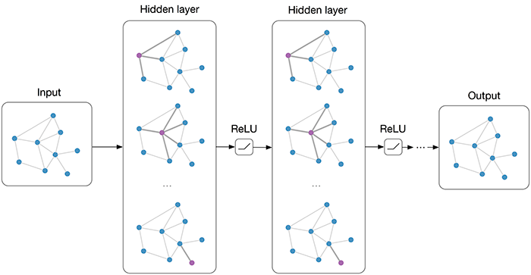
Графовые сети

Slide 43
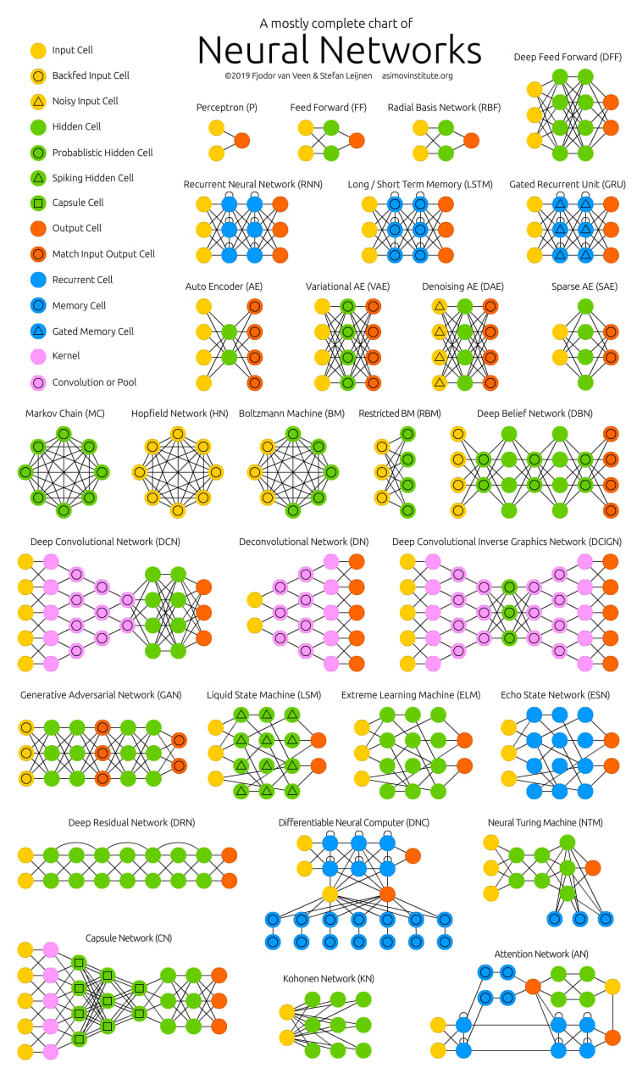

Slide 44
Поехали!

